Slide 1


Le chômage en France
Fil Rouge
MS EBDE 2025-2026

Slide 2
Définition du cadre et des objectifs
Comment les caractéristiques socio-démographiques et macro-économiques influencent-elles l'évolution du chômage en France ?
dans quelle mesure les données actuelles permettent-elles d'anticiper les tendances futures ?

Slide 3




Étapes
Définition du cadre et des objectifs
Préparation et nettoyage des données
Analyse exploratoire des données
Modélisation et prédiction

Slide 4
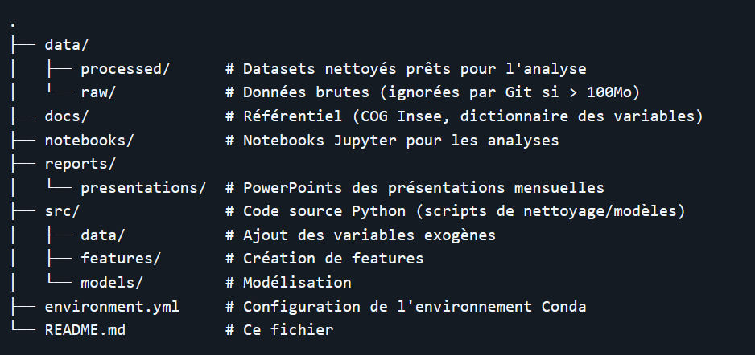
Préparation et nettoyage des données
GITHUB : https://github.com/JulienSchnitzler/fil_rouge-etude_chomage_france
STRUCTURE DU PROJET :

Slide 5
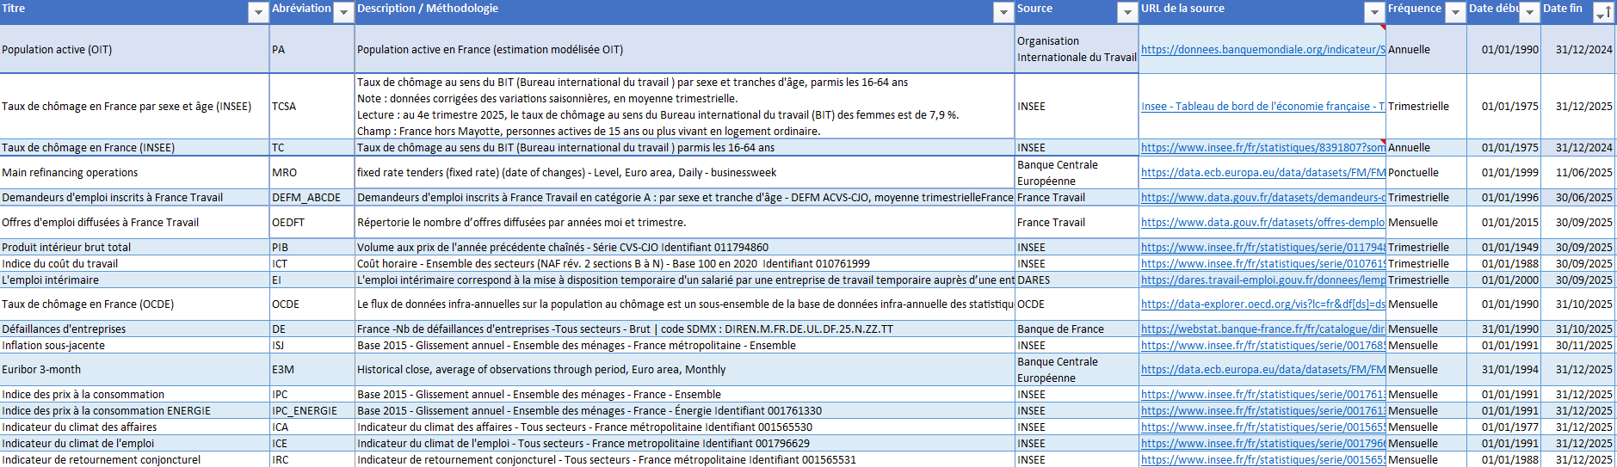
Source des données
Principales difficultés :
Granularités différentes selon le dataset (annuel, trimestriel, mensuel).
Périodes de temps différentes.
Notions et méthodologies qui diffèrent selon les sources.

Slide 6
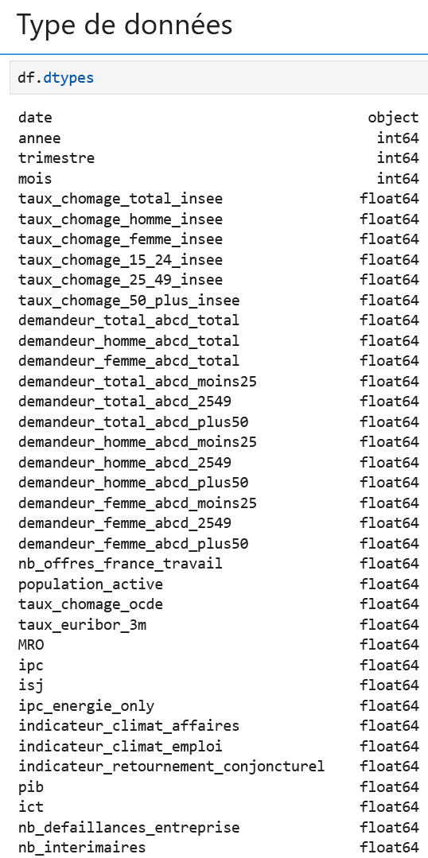
Dimensions
Index temporels
Variables endogènes
Variables explicatives
Structurer la chronologie
Catégorie | Variables | Utilité pour le modèle
Macro-économie | pib, ipc (inflation), taux_euribor_3m, MRO | Capte la santé économique globale et la politique monétaire.
Climat des affaires | indicat_climat_affaires retournement_conjoncturel | prédisent souvent les changements de chômage avec quelques mois d'avance.
Dynamique du Marché | nb_offres_france_travail, nb_interimaires, nb_defaillances_entreprise | Mesurent la tension immédiate sur le marché de l'emploi.
Target : taux_chomage_total_insee

Slide 7
Modélisation des données
1. Indices de prix et de coûts
Indices "base 100". Leur valeur absolue n'a pas de sens ainsi, c'est l'évolution qui compte.
Variables : ipc, ipc_energie_only, ict , isj.
Retraitement : Calculer le taux de variation.
Formule : (Index t − Index t−n ) / Index t−n
Pourquoi ? Transformer un indice croissant en une mesure de l'accélération des prix (plus corrélé aux cycles du chômage).
2. Indicateurs de climat
Ce sont des indices de "sentiment" issus d'enquêtes.
Variables : indicateur_climat_affaires, indicateur_climat_emploi.
Retraitement : Centrage et Réduction (Standardisation).
Formule : (X−μ)/σ
Pourquoi ? Indices souvent calibrés autour de 100 (leur moyenne historique). En les standardisant, on identifie si l'économie est en phase d'optimisme (au-dessus de 0) ou de pessimisme (en-dessous de 0).
3. Variables de Volume
Contiennent des nombres absolus qui augmentent naturellement avec la taille de la population ou de l'économie.
Variables concernées : pib, demandeur_total_abcd_total, nb_defaillances_entreprise, nb_interimaires, nb_offres_france_travail.
Retraitement : La Variation nette (différence entre M et M−1)
Pourquoi ? On veut savoir si le nombre d'intérimaires augmente ou diminue, pas seulement connaître le stock total.

Slide 8
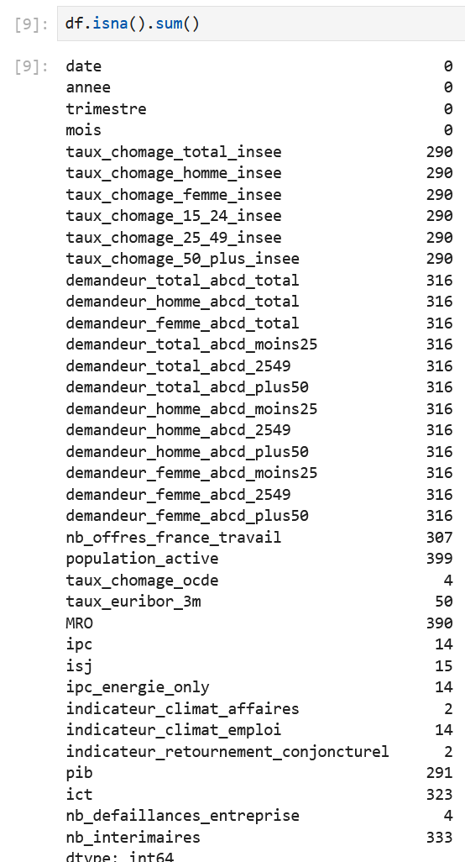
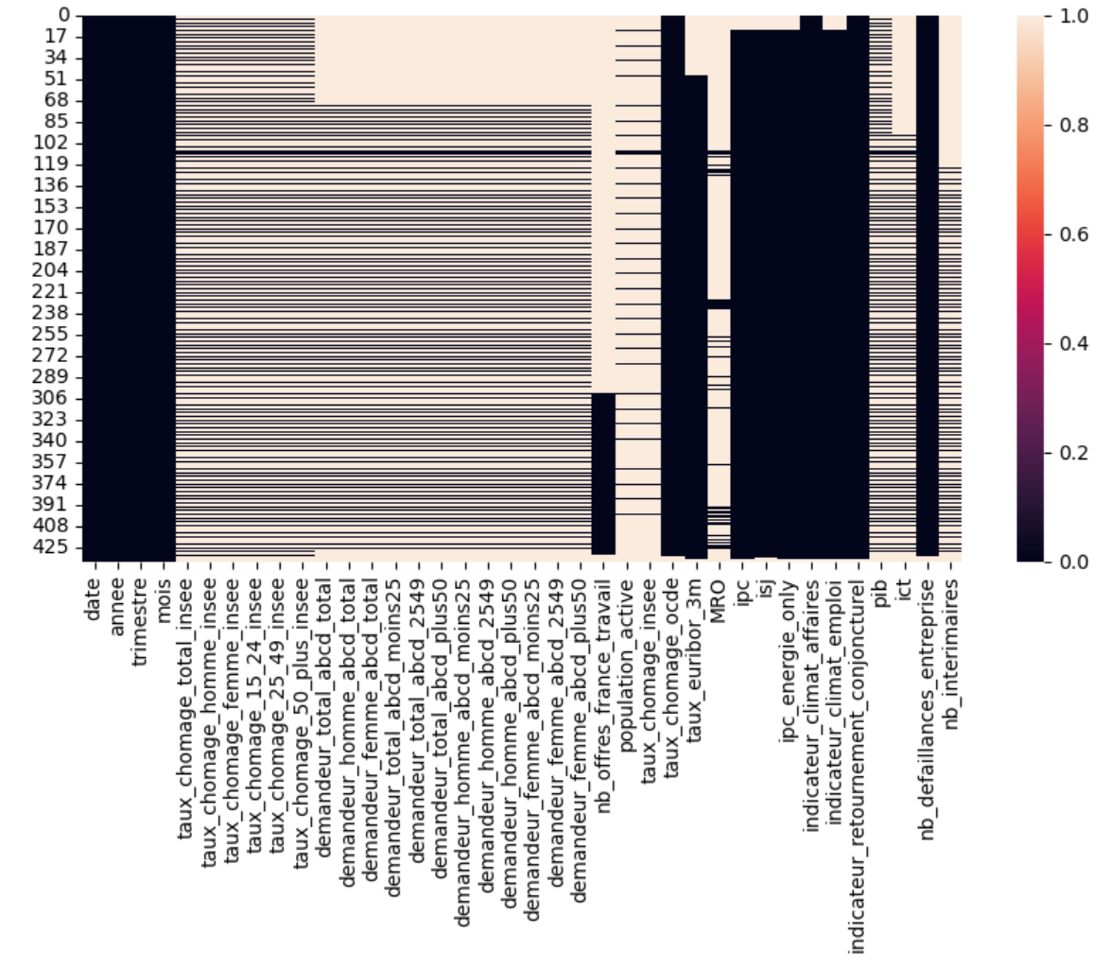
Valeurs manquantes

Slide 9
Valeurs manquantes
Gestion des valeurs manquante
Problématique 1 : Les datasets ont des granularités de date différentes (annuelle, trimestrielle, mensuelle)
La donnée manquante est expliquée par la variable de temps.
Proposition 1 : Travailler à l'année ou au trimestre plutôt que le mois
Proposition 2 : Interpolation linéaire
Problématique 2 : Les datasets ont des dates de début et de fin différentes
Proposition 1 : Tronquer le dataset
Proposition 2 : Exclure la variable

Slide 10
Étapes
Définition du cadre et des objectifs
Préparation et nettoyage des données
Analyse exploratoire des données
Modélisation et prédiction

Slide 11
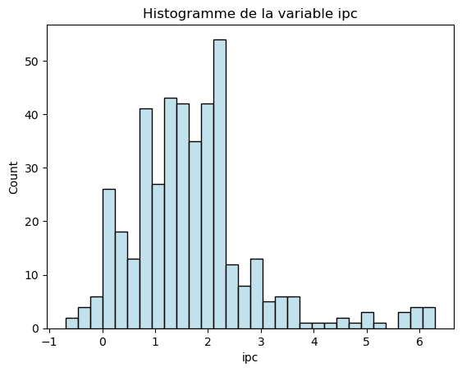
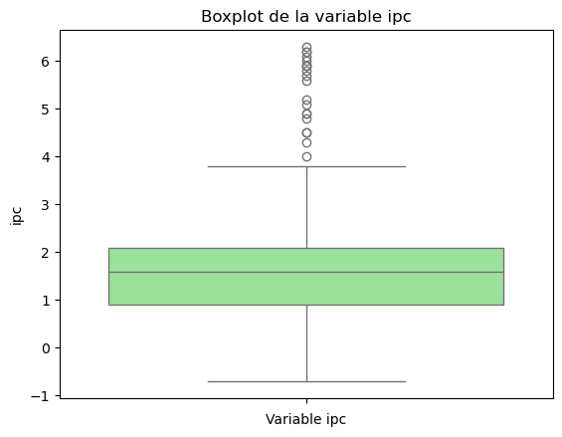
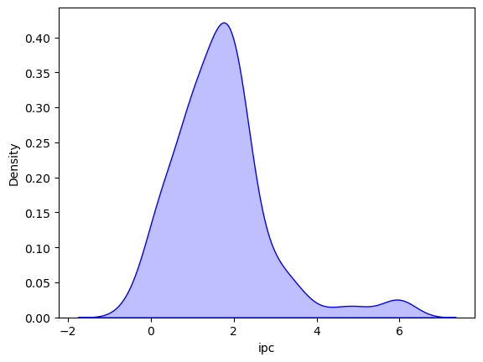
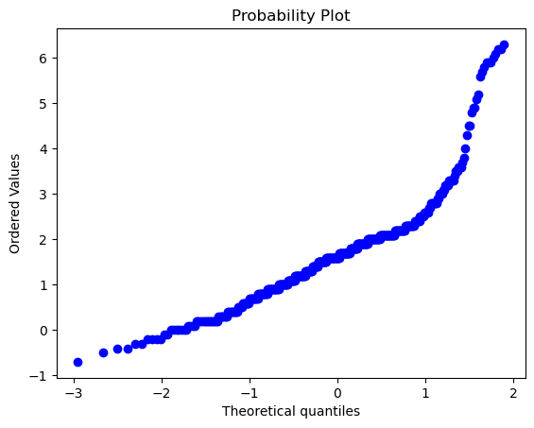
Description de la variable IPC

Slide 12
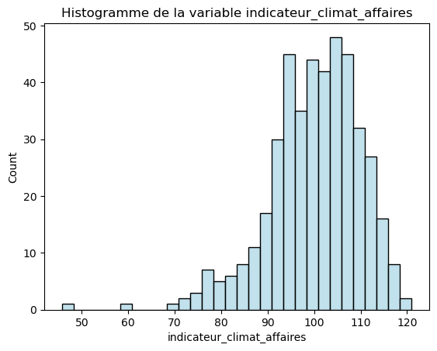
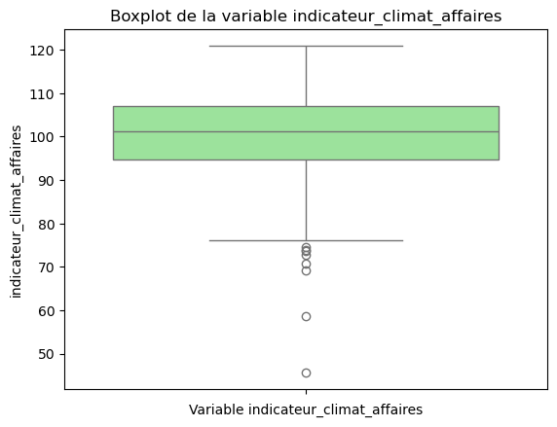
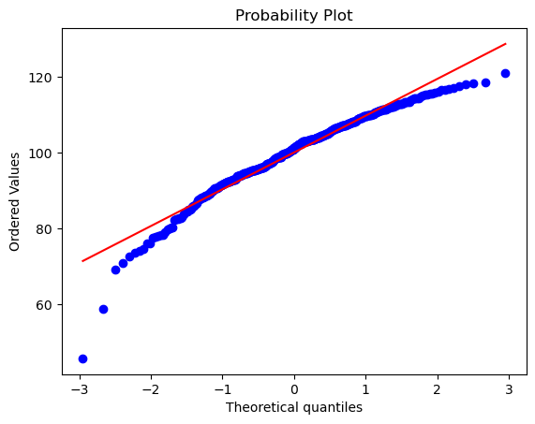
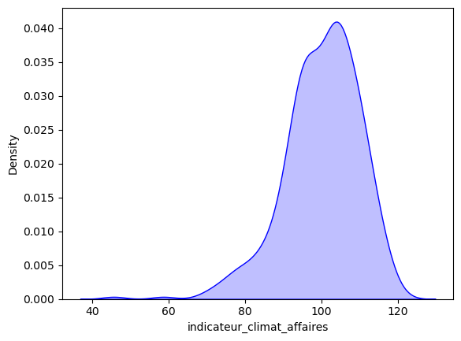
Description de la variable ICA

Slide 13
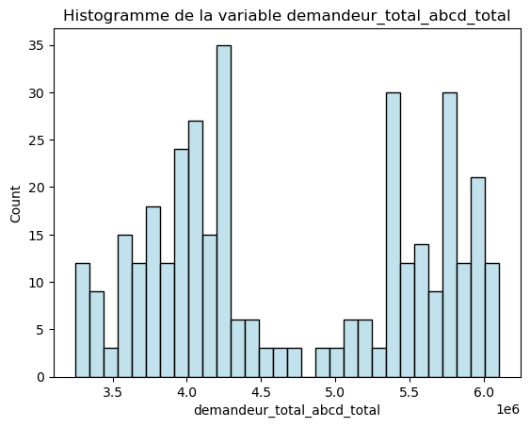
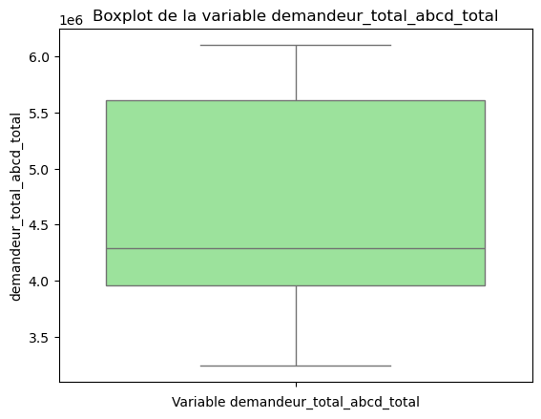
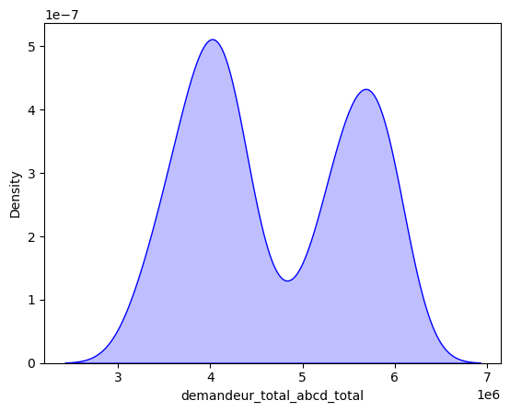
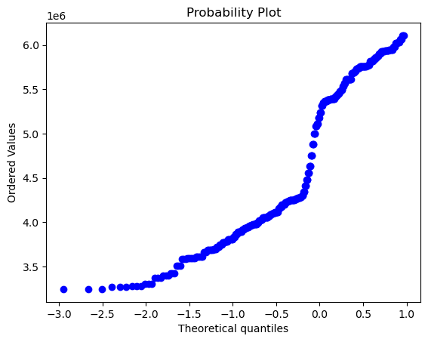
Description de la variable DTotal

Slide 14
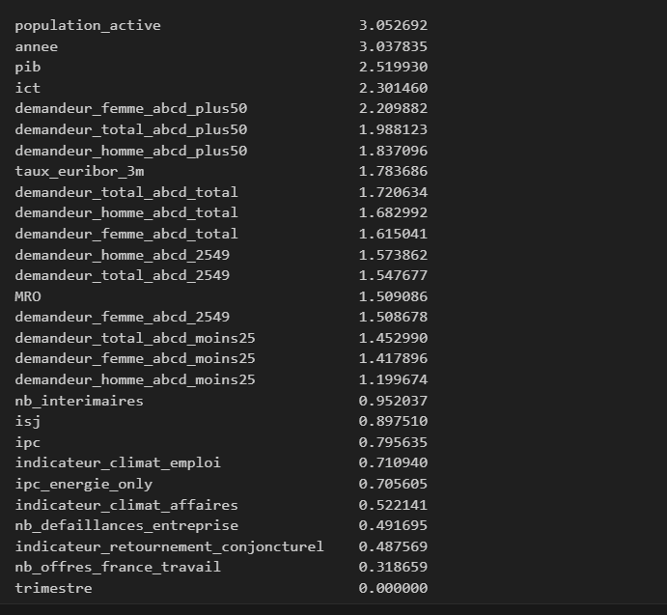
Selection des features pertinentes:
Mutual Information
Permet de quantifier a quel point une variable permet d'expliquer la cible

Slide 15
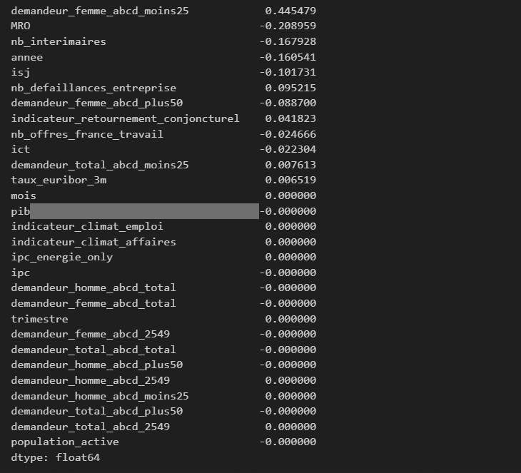
Lasso
Vient en appui au MI pour renforcer les donneés qui sont les plus proches de la variable à expliquer

Slide 16
Prochaine étapes
Définition du cadre et des objectifs
Préparation et nettoyage des données
Analyse exploratoire des données
Modélisation et prédiction

Slide 17
QUESTIONS / RÉPONSES

Slide 18
Echange avec Mr. Bertrand (du 11/02/26)
Décalage temporel des séries pour voir les lags entre les données : visualisation de tendances entre chomage et autres VARIABLES + quantifier le lag : Julien
Mettre le taux de nombre d’offre à côté comme valeur et l’étudier à part dans sa période. Mais ne pas envisager l’imputation ou le filtrage de période car on perdra une grande partie des données : Variable nb_doffre_ft : Julien
Transformation des indicateurs : lister les var et quelles transfo appliquer : Julien
Variable d’oublie (?)
Corrélation entre variables (VAR)
Est-ce raisonnable de faire de l’analyse temporelle ? Probablement non
Indicateur en économie lié au taux de chômage : IPC
Finaliser l’ EDA ==> Jehovahni
Modelisation, Sélection de variables, Prediction, Evaluation des modeles :les 3
Avoir une feuille PowerBI montrant toutes les corrélations dans la dataviz finale
Lasso
Pour la présentation : Contexte, méthodes, sources, les choix réalisés ...
Avis expert métier : littérature

